Slide 1
FIRIN VERİLERİ İLE ANALİZ

Slide 2
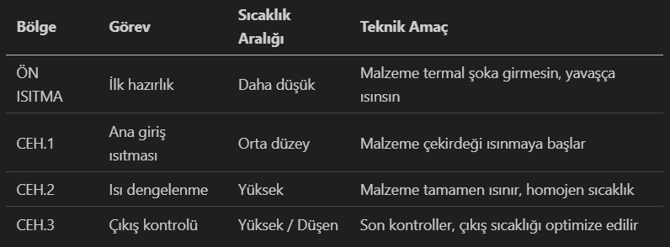
Veri Seti
✨ Genel Bakış
Bu veri seti, bir metal fırınından alınan şu sensör ölçümlerini içerir:
Sıcaklık
Güç (Power %)
Akım (Amp.)
Fan Frekansları (Hz)
Zaman (Hangi tarih ve saatte veri çekilmiş)
Ölçüm Bölgeleri: CEH.1, CEH.2, CEH.3 (ALT ve ÜST)
📊 Veri Boyutu ve Türleri
Başlangıçtaki veri Boyutu:
Gözlem Sayısı (satır): 38792
Özellik Sayısı (sütun): 58
Eksik Veri Sayısı : 0
Veri türleri:
saat sütunu veri türü: object
tarih sütunu veri türü: datetime64
Diğer sütunların veri türleri: int64

Slide 3
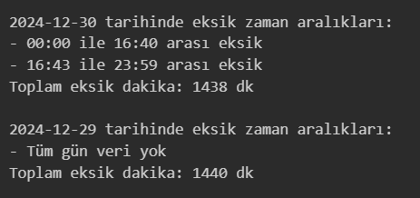
Veri Temizleme İşlemleri
📃 Düzenlemeler:
Sütun adları düzenlendi : (GİRİŞ ISI -> giris_isi)
tarih ve saat sütunları birleştirilerek yeni bir datetime sütunu oluşturuldu.
❌ Eksik Zaman Aralıkları ve Temizlik
Belirtilen datetime sütununa göre günlük ve saatlik eksik zaman aralıkları tespit edildi.
⏰ Dakika'da Bir Veri Çekilmesi Sağlandı
Zaman serisi analizini bozabilecek aynı dakika içindeki çoklu ölçümler tespit edilerek, çakışmaları önlemek amacıyla her dakikadan yalnızca ilk kayıt bırakılmış ve diğer tekrar eden veriler kaldırılmıştır.
Satır sayısı: 38792 → 38472

Slide 4
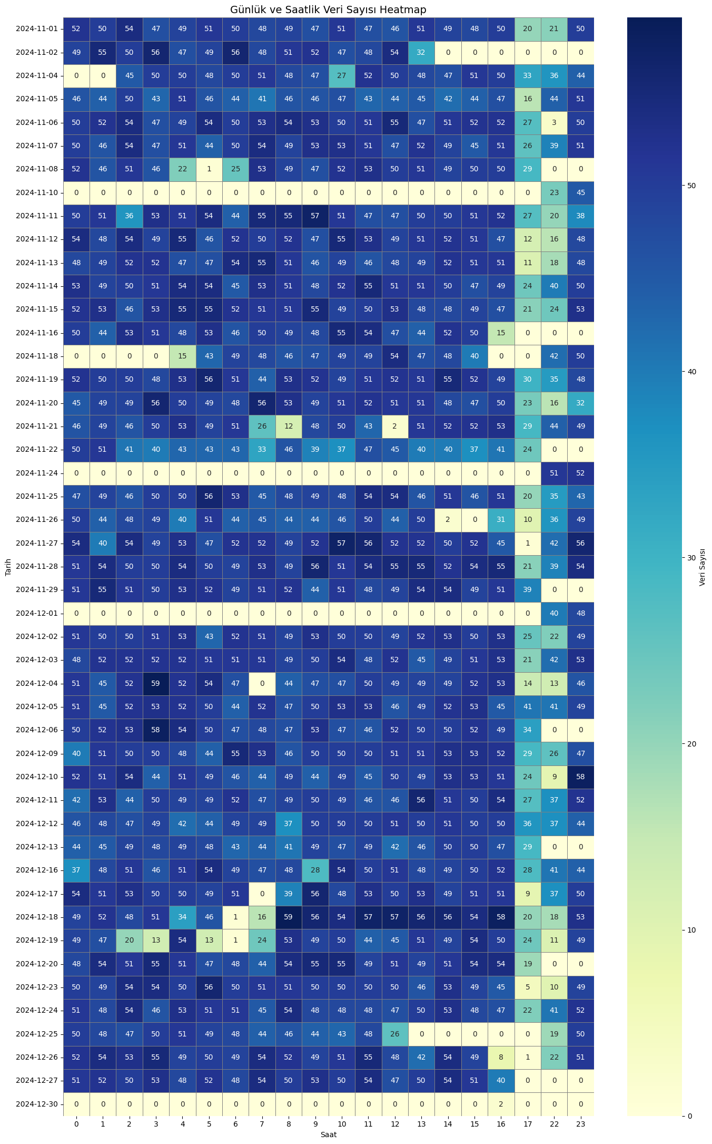
Başlangıçtaki Günlük ve Saatlik Veri Yoğunluğu Heatmap
24-12-30 tarihinde sadece 2 dk'lık veri vardı, bu gün çıkarıldı.
Hafta sonları (Cumartesi & Pazar) veriler tutarsız olduğu için tümü analiz dışı bırakıldı.
Satır sayısı: 38472 → 36708

Slide 5
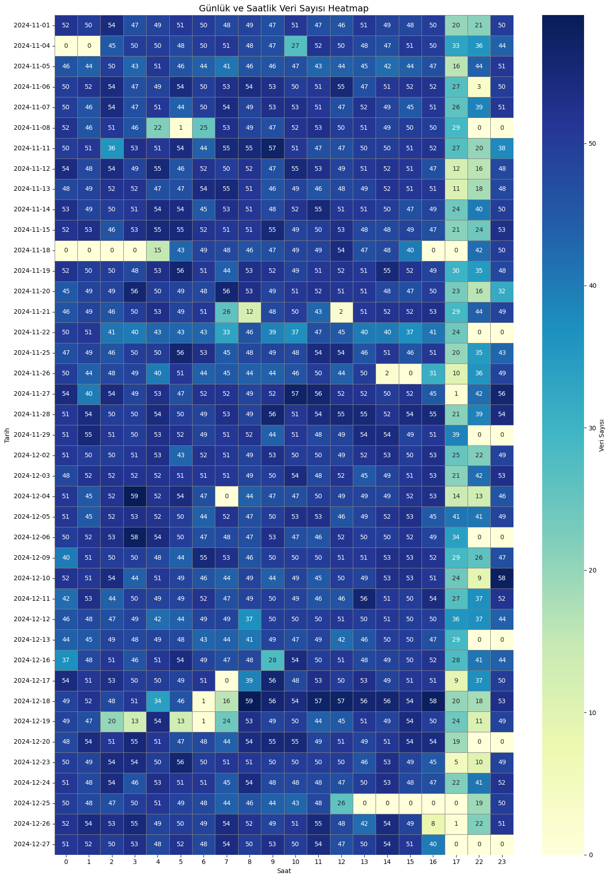
Belirli Günler Çıkarıldıktan Sonra Günlük ve Saatlik veri Yoğunluğu Heatmap
Saatlik Yoğunluk: Veri seti mesai saatlerinde (08:00–17:00) yoğun. Bu sebeple sadece bu saat dilimi analizde kullanıldı.
Satır sayısı: 36708 → 17788

Slide 6
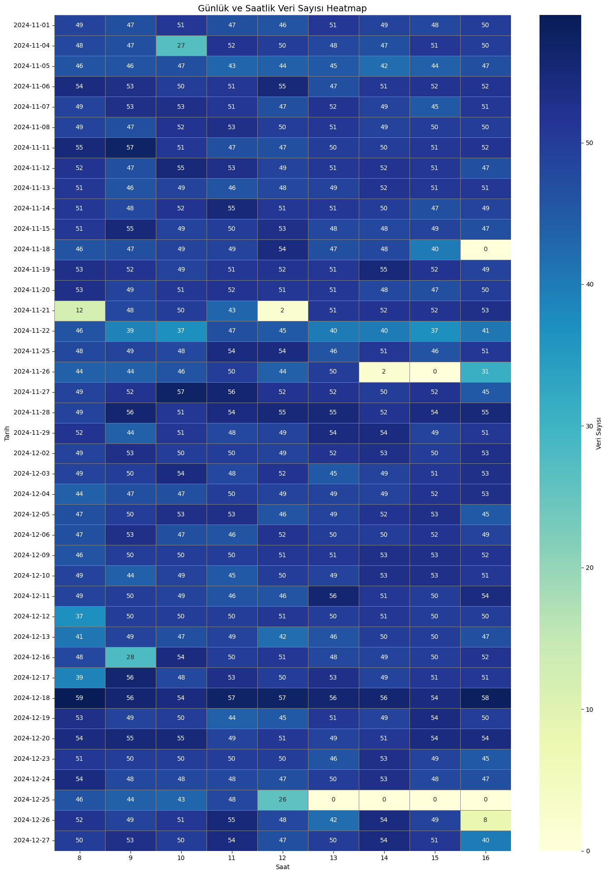
Belirli Saatler Çıkarıldıktan Sonra Günlük ve Saatlik veri Yoğunluğu Heatmap
📊 Görüldüğü gibi yine eksik veriler var.

Slide 7
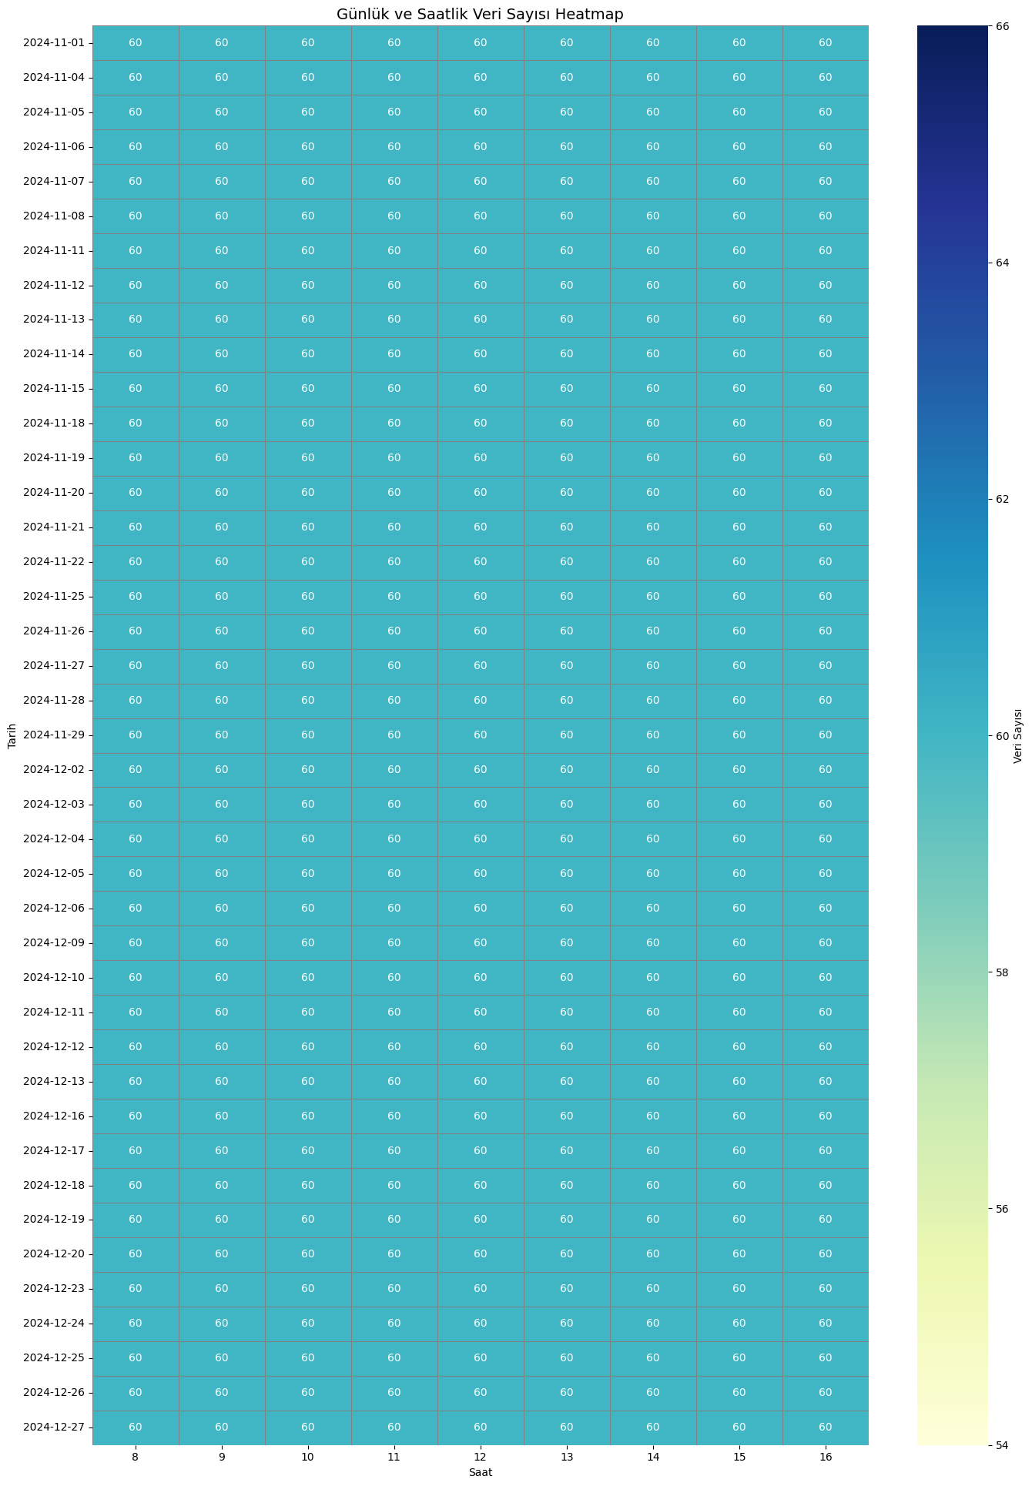
⏰ Dakikalık Veri Tamamlama
Var olan tüm tarihler için 08:00-16:59 aralığında dakikalık zaman serisi oluşturuldu.
Gerçek veri ile bu eksiksiz zaman tablosu ortak olan datetime sütunu üzerinden birleştirildi.
Eksik zamanlara NaN eklendi.
Satır Sayısı: 17788 → 22140 satır

Slide 8
🌐 Eksik Değer (NaN) Doldurma
Mod (mode) ile doldurulan sütunlar:
prg, on_isitma_set_isi, ceh.1_ust1_set_isi, ceh.1_ust2_set_isi, ceh.1_alt1_set_isi, ... rulo_frekans_hz, giris_per.fan_hz, cikis_per.fan_hz, on_isitma_guc_%
Forward Fill (ffill) ile doldurma
Kalan diğer sütunlar:
Son bilinen değer, sonraki NaN'a aktarıldı.
Bu, sensör verileri için mantıklı bir tahmin yöntemidir.
❌ Gereksiz ara sütunlar silindi. (saat, tarih, işlemlerde kullanmak için oluşturulan sütunlar)
📅 Son Durum
Veri seti 41 gün x 9 saat x 60 dk olacak şekilde tamamlandı.
Gözlem Sayısı (satır): 22140
Özellik Sayısı (sütun): 57
Sütun bazlı eksik veri yok.

Slide 9
Anomali Tespiti, Analizleri ve Uyarı Sistemleri
✨ Anomali tespiti ve analizler için, ani 0'lanma gösteren (güç %, akım amper) ve daha yumuşak değişen sütunlar ayrıldı; böylece farklı anomali türlerine uygun yöntemler uygulanabilir hale getirildi.

Slide 10
“Ani 0'lanmalar Olmayan” VE "Sabit Değerler İçermeyen" SÜTUNLAR ÜZERİNDE ANALİZ
🔍 Anomali Analizi
Anomali tespiti, bir veri setindeki normal dışı, yani alışılmadık veya beklenmeyen değerleri belirleme işlemidir.
Rolling Z-score Yöntemi Kullanıldı
Veri dağılımı zamanla değişebileceği için, her anı kendi dönemine göre değerlendiren rolling yaklaşımı, değişen sistemlerde daha sağlıklı sonuçlar sağlar.
Her gün 08:00-17:00 arasında 540 veri noktası olduğundan, rolling z-score için window=540 seçilerek anomaliler günlük dalgalanmalara göre değerlendirildi.
Analizlerde Kullanılacak Sütunlar:
giris_isi
on_isitma_isi
sogutma1_isi
sogutma2_isi
sogutma3_isi
rulo_frekans_hz
giris_per.fan_hz

Slide 11
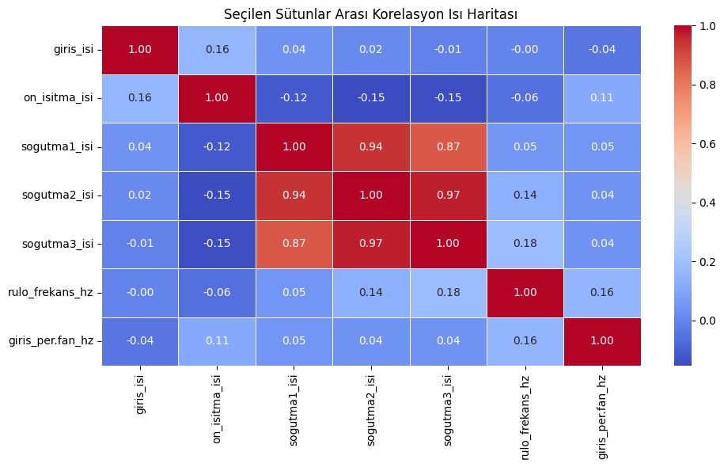
Sütunlar arası korelasyon ısı haritasına göre:
sogutma1_isi, sogutma2_isi, sogutma3_isi aralarındaki korelasyon çok yüksek:
sogutma1_isi ↔ sogutma2_isi: 0.94
sogutma2_isi ↔ sogutma3_isi: 0.97
sogutma1_isi ↔ sogutma3_isi: 0.87
Bu, bu üç soğutma bölgesinin birlikte çalıştığını ve benzer tepki verdiğini gösteriyor.

Slide 12
sogutma1_isi, sogutma2_isi, sogutma3_isi İçin Rolling Z-score ile Anomali Tespiti
📅 Sonuç
Toplam Anomali Sayısı: 133
Anomali oranı %1'in altında → bu da soğutma sisteminin büyük ölçüde kararlı çalıştığını gösterir.
Bu oran, üretim gibi sürekli çalışan bir sistemde oldukça kabul edilebilir ve beklenen bir düzeydir.
✨ Amaç, soğutma sistemine ait üç sensör arasında zamanla oluşan dengesizlikleri/anormallikleri tespit etmek.
✨ Bu sensörler normalde benzer değerler göstermelidir. Aralarındaki rolling z-score farkları çok yükselirse, bu bir anomali olarak değerlendirilir.
✨ sogutma_anomali kolonu oluşturuldu. Bu soğutma sensörleri arasındaki uyumu gösterir; 1 değeri sapma (uyumsuzluk), 0 değeri ise tutarlı çalışma anlamına gelir.

Slide 13
Diğer Sütunların Anomali Analizi
🔍 Her tekil sensör kolonu için istatistiksel anomali tespiti yapıldı.
🔍 Uzun Süreli Anomaliler Tespiti:
Her anomali sütununda en az 5 ardışık anomali içeren uzun anomali gruplar tespit edilir ve kaç satır içerdiğini yazdırılır.
Amaç, sadece veri noktası değil, zaman içinde devam eden anormal davranışları analiz edip, bunlara öncelik vermektir.
✨ Anomali Sayıları:
giris_isi: 725 adet
on_isitma_isi: 462 adet
rulo_frekans_hz: 514 adet
giris_per.fan_hz: 525 adet

Slide 14
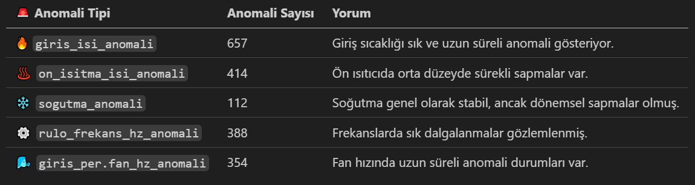
Uzun Süreli Anomaliler

Slide 15
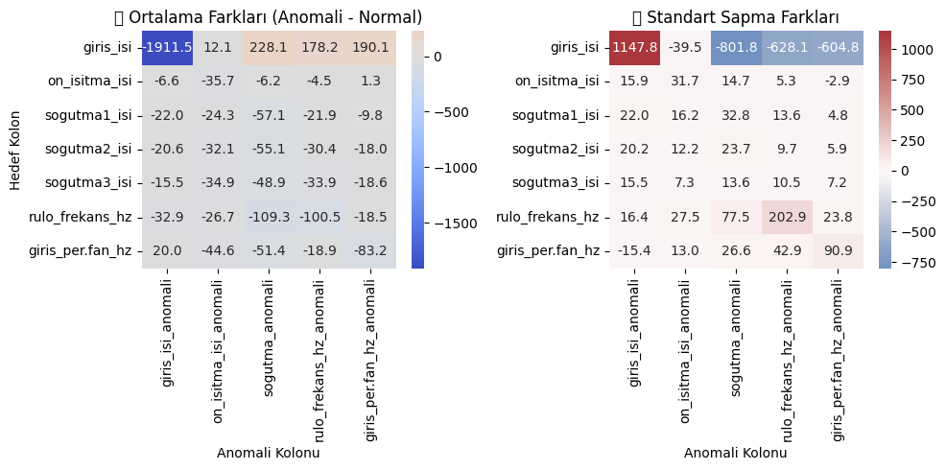
Anomali Etki Analizi (Impact Analysis)
✨ Anomali tespiti yapılan sütunların, diğer hedef sütunlardaki etkileri incelendi. Rolling Z-score ile bulunan anomali zamanlarında diğer sütunların ortalama ve standart sapma değerleri karşılaştırıldı.

Slide 16
Uyarı Sistemi Oluşturma
✨ Amaç, sensör verilerindeki kritik değişimleri algılayan, açıklayıcı ve güvenilir bir uyarı sistemi kurmak.
✨ Normal Durum İstatistiklerini Hesaplandı
Tamamen anomali içermeyen satırları seçip bu kolonların:
Ortalama (mean)
Standart sapma (std) değerleri hesaplandı.
Bunları stats[col] = {'normal_mean': ..., 'normal_std': ...} şeklinde bir sözlükte tutuldu.
✨ Her satıra özel anlamlı, fiziksel temelli ve açıklayıcı uyarılar içeren bir ‘uyari’ kolonu eklendi. Anomali zamanlarında farkları baz alarak kural tanımlandı.
Anomali etkiye göre seçilen kritik hedef kolonlar:
giris_isi
sogutma1_isi
sogutma2_isi
sogutma3_isi
rulo_frekans_hz
giris_per.fan_hz

Slide 17
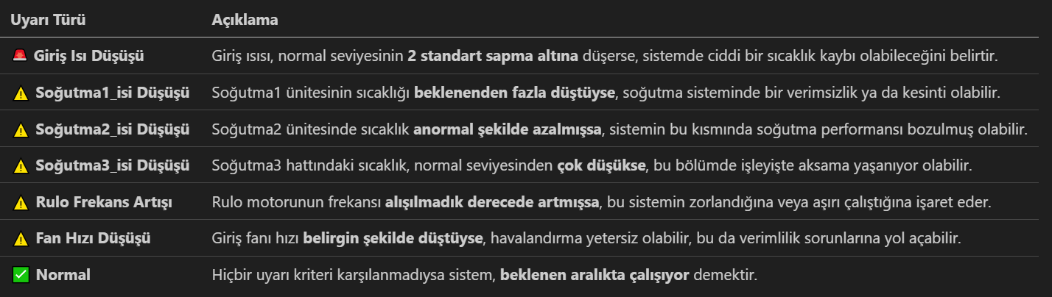
Anomali Uyarı Kuralları Tablosu

Slide 18
Örnek Kural Çalışma
Kural:
row['giris_isi'] < stats['giris_isi']['normal_mean'] - 2 * stats['giris_isi']['normal_std']
Örnek mean ve std değerler:
Normal döneme (anomali olmadan) ait istatistikler
stats['giris_isi']['normal_mean'] = 850.0
stats['giris_isi']['normal_std'] = 100.0
Hesaplama:
eşik = 850.0 - 2 * 100.0 = 650.0
İncelenen örnek satırlar:
row['giris_isi'] = 630.0
row['giris_isi'] = 730.0
Koşul Kontrolü:
630.0 < 650.0 → ✅ Normal
730.0 > 650.0 → 🚨 Giriş Isı Düşüşü

Slide 19
✨ Tüm bu işlemler sonucunda `uyari` kolonu oluşturuldu.
- Toplam veri: 22140
- ✅ Normal: 17334
- 🚨 Toplam Uyarı Sayısı: 4766 (Herhangi bir uyarı içeren satır sayısı)
🔔 Bireysel Toplam Uyarı Sayısı (`uyari` kolonunda birden fazla uyarı olabilir): 7125
- ⚠️ Fan Hızı Düşüşü: 1452
- ⚠️ SOGUTMA2_ISI Düşüşü: 1356
- ⚠️ SOGUTMA1_ISI Düşüşü: 1283
- 🚨 Giriş Isı Düşüşü: 1259
- ⚠️ SOGUTMA3_ISI Düşüşü: 1122
- ⚠️ Rulo Frekans Artışı: 653
✨ Oluşturulan her satır için bir uyarı etiketine (`uyari` sütunu) sahip verinin son hali sıcaklık-fan-rulo arıza tahmin modelinde kullanılmak üzere kaydedilir.

Slide 20
GÜÇ (%) ve AKIM (A) TABANLI ANALİZ
✨ İşlemlere temizlenmiş veri seti üzerinden devam edilecek.
Analizde Kullanılacak Güç ve Amper Kolon Çiftleri:
('on_isitma_guc_%', 'on_isitma_amp.')
('ceh.1_ust1_guc_%', 'ceh.1_ust1_amp.')
('ceh.1_ust2_guc_%', 'ceh.1_ust2_amp.')
('ceh.1_alt1_guc_%', 'ceh.1_alt1_amp.')
('ceh.2_ust1_guc_%', 'ceh.2_ust1_amp.')
('ceh.2_ust2_guc_%', 'ceh.2_ust2_amp.')
('ceh.2_alt1_guc_%', 'ceh.2_alt1_amp.')
('ceh.2_alt2_guc_%', 'ceh.2_alt2_amp.')
('ceh.3_ust1_guc_%', 'ceh.3_ust1_amp.')
('ceh.3_ust2_guc_%', 'ceh.3_ust2_amp.')
('ceh.3_alt1_guc_%', 'ceh.3_alt1_amp.')
('ceh.3_alt2_guc_%', 'ceh.3_alt2_amp.')
📌 Temel Fiziksel İlişki
Güç (%) değerleri, akım (A) ile doğrusal orantılı olmalıdır.
güç yüzdesi / akım ≈ sabit
Bu oran zamanla çok değişiyorsa, sensör arızası, okuma hatası veya ani sıfırlanma gibi anormallikler olabilir.
İstatistiksel İnceleme: Güç-akım çiftleri için min, max, ort, std hesaplanır. Min=0 ise sensör arızası veya duruş olabilir.
Korelasyon Analizi: Güç ve akım arasındaki korelasyonu hesaplanır. Güç artarken akım da artıyorsa, bu pozitif ve güçlü bir ilişki anlamına gelir.

Slide 21
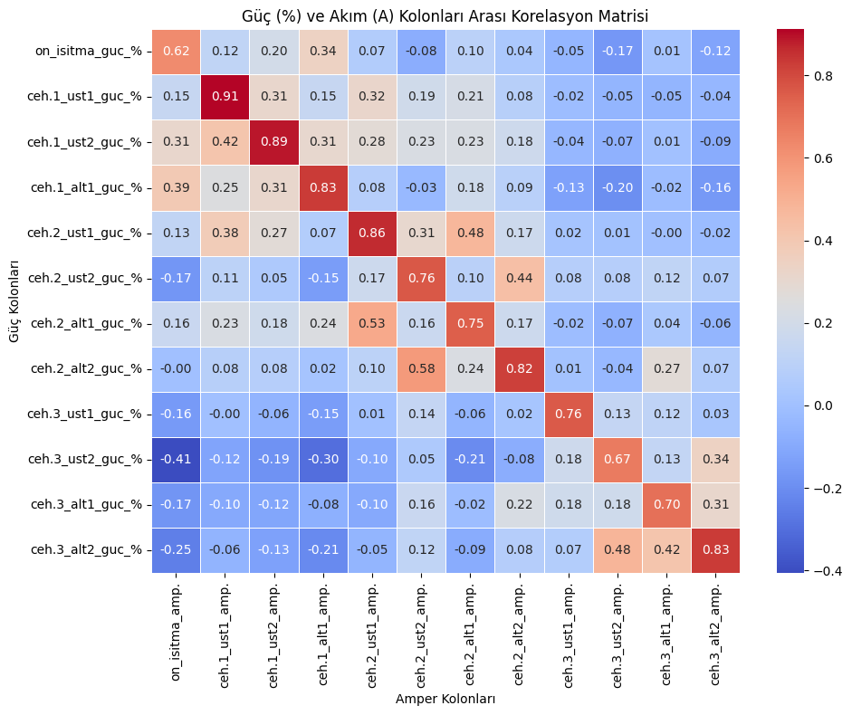
Kolon Çiftleri Arasındaki Korelasyon Matrisi
- 0.90+ → Sensörler arasında güçlü ilişki.
- 0.60–0.80 → Orta düzeyde ilişki, anomali riski olabilir.

Slide 22
✨ Yüksek korelasyon, güç ve akımın tutarlı değiştiğini gösterir; bu da fiziksel olarak anlamlı ve güvenilir sinyaller sağlar. Bu nedenle, işlemler için corr > 0.80 olan kolon çiftleri seçilmiştir.
Seçilen Kolon Çiftleri:
('ceh.1_ust1_guc_%', 'ceh.1_ust1_amp.')
('ceh.1_ust2_guc_%', 'ceh.1_ust2_amp.')
('ceh.1_alt1_guc_%', 'ceh.1_alt1_amp.')
('ceh.2_ust1_guc_%', 'ceh.2_ust1_amp.')
('ceh.2_ust2_guc_%', 'ceh.2_ust2_amp.')
('ceh.2_alt1_guc_%', 'ceh.2_alt1_amp.')
('ceh.2_alt2_guc_%', 'ceh.2_alt2_amp.')
('ceh.3_alt2_guc_%', 'ceh.3_alt2_amp.')

Slide 23
Güç(%) ve Akım (A) Kolonları ile Sensör Durum Sınıflandırması
✨ Amaç, güç (%) ve akım (amp) sensör değerleri arasındaki ilişkiye göre fırın bileşenlerinin durumlarını sınıflandırmak ve arıza anlarını analiz etmek.
✨ Kural Tabanlı Sınıflandırma
📊 Durum Sınıflandırma Kuralları:
güç ≥ 9 ve akım ≥ 100 → ✅ Isıtma aktif
güç = 0 ve akım = 0 → 🔍 Arızalı/Durmuş (Kontrol Edilmeli)
güç = 0 ve akım ≥ 100 → ⚠ Güç sensör hatası
güç ≥ 9 ve akım = 0 → ⚠ Akım sensör hatası
Diğer durumlar → 🤔 Diğer
❌ Bu verilerde anomali rolling z-sore yöntemi kullanılmadı çünkü:
Güç ve akım verilerinde sık sık ani değişim ve sıfırlanma olur.
Rolling z-score bu gibi değişken ortamlarda fazla yanlış pozitif üretir.
Bu nedenle kural tabanlı sınıflandırma tercih edilmiştir.

Slide 24
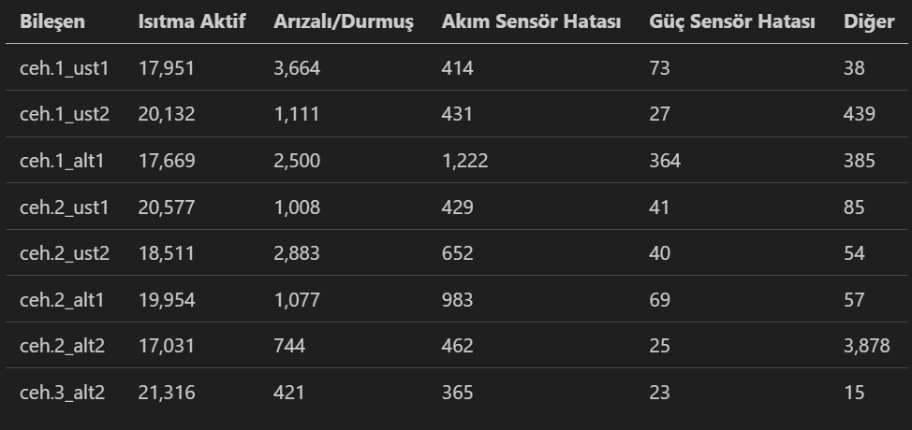
Kolon Çiftleri için Durum Özetleri
✨ Toplam uyarı sayısı hesaplanması içi:
Her satır için tüm bileşenlerin durumlarını taranır ve eğer herhangi birinde bir uyarı durumu varsa o satıra '🚨 Uyarı', yoksa '✅ Normal' etiketi verilir.
Toplam veri sayısı: 22.140
🚨 Uyarı 11.286
✅ Normal 10.854
Uyarı Oranı: %50.97

Slide 25
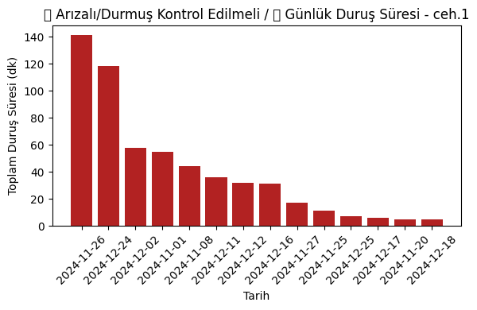
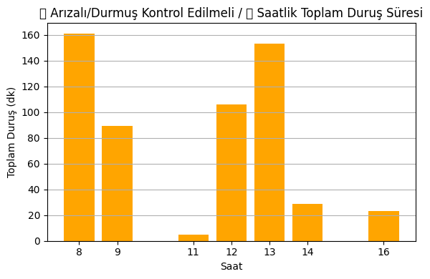
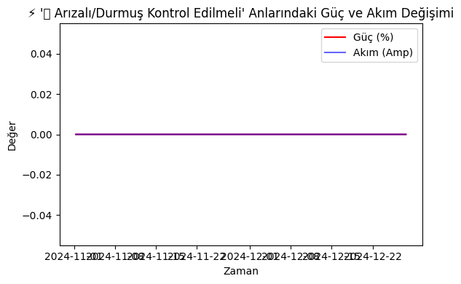
Arıza Durumları için Analiz
Amaç, üretim sürecindeki arızaları sistematik olarak tespit ederek, ne zaman, ne kadar süreyle ve ne sıklıkla gerçekleştiğini analiz etmektir. Bu kapsamda, güç ve akım verilerine göre çalışma durumu sınıflandırılır; uzun süreli arıza blokları bulunur ve bu arızalar günlük, saatlik ve zaman serisi grafiklerle görselleştirilir. Ayrıca arıza zamanlarında güç ve akım değerlerinin nasıl değiştiği zaman serisi grafiğiyle analiz edilir.
ceh.1_alt1_guc_% & ceh.1_alt1_amp. Kolon Çifti İçin Arızalı/Durmuş (Kontrol Edilmeli) Arızası Analiz Sonucu Grafikler

Slide 26
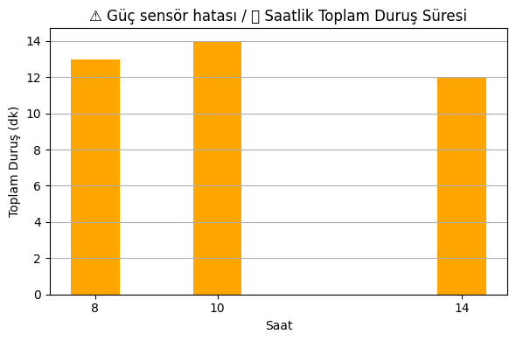
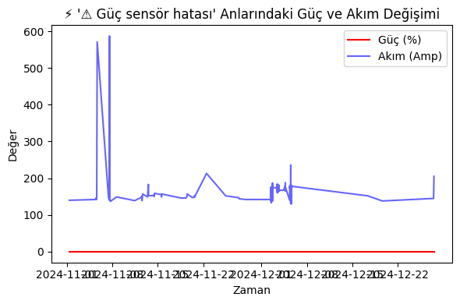
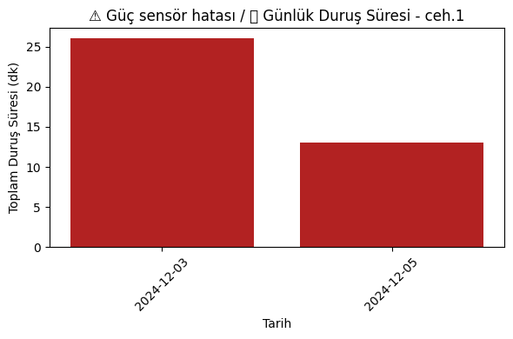
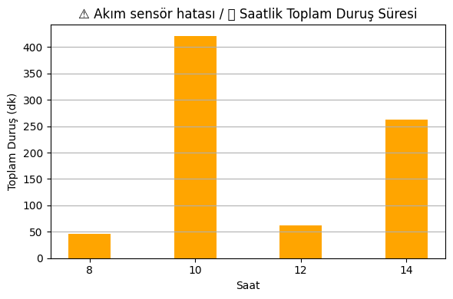
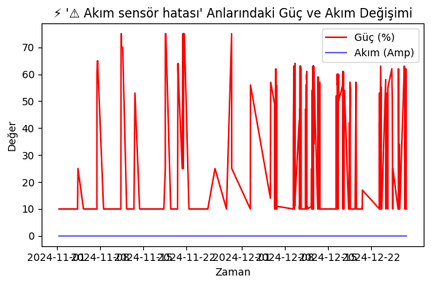
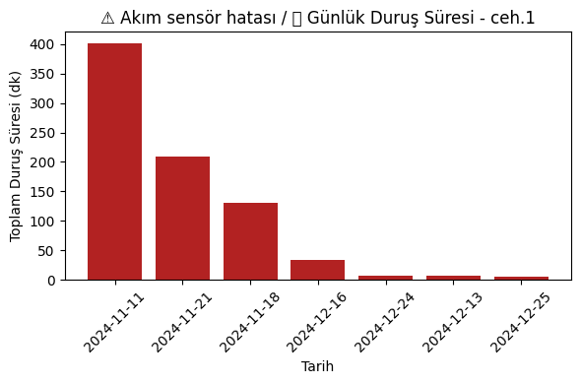
ceh.1_alt1_guc_% & ceh.1_alt1_amp. Kolon Çifti İçin Güç sensör hatası Arızası Analiz Sonucu Grafikler
ceh.1_alt1_guc_% & ceh.1_alt1_amp. Kolon Çifti İçin Akım sensör hatası Arızası Analiz Sonucu Grafikler

Slide 27
FIRIN VERİLERİ İLE ARIZA TAHMİN MODELLERİ

Slide 28
Fırın Sistemlerinde Sıcaklık, Fan, Rulo Sensör Verileri ile Arıza Tahmin Modeli
➕ Modelde Kullanılacak Sütunlar:
giris_isi
on_isitma_isi
sogutma1_isi
sogutma2_isi
sogutma3_isi
rulo_frekans_hz
giris_per.fan_hz
✨ Bu model, fırın sistemlerindeki sensör verileri (sıcaklık, fan hızı, rulo frekansı) üzerinden potansiyel arıza durumlarını otomatik olarak tespit etmek ve anlamlı sınıflandırmalar yapmak amacıyla geliştirilmiştir.
📊 Veri Seti
Sıcaklık, fan, rulo gibi sensör sütunları ile oluşturulan uyarı sistemi sonrasında elde edilen etiketli veri seti kullanılır.
🎯 Hedef Değişkenin Hazırlanması
`uyari` sütunu sayısallaştırıldı:
`✅ Normal` → 0
Diğer Uyarı durumları → 1

Slide 29
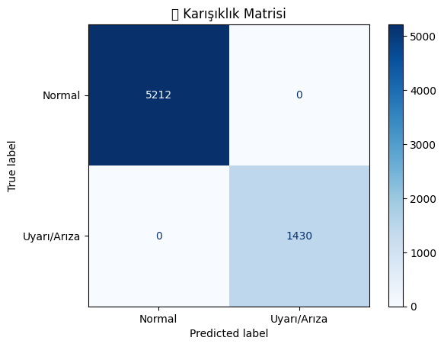
🤖 Tüm Sensörler ile Model Eğitimi
Hedef Özellik: ‘uyari’ sütunu
Girdi Özellikleri: Tüm sensör sütunları
Model: RandomForestClassifier
Eğitim/Test Ayrımı: %70 eğitim, %30 test
Performans:
Yapılan testlerde Uyarı ve Normal sınıflarını ayırt edebildi.

Slide 30

📊 Öznitelik (Feature) Seçimi
Eğitilen RandomForestClassifier modelinden elde edilen özellik önem (feature importance) skorları kullanılarak sensör sütunlarının model üzerindeki etkisi analiz edilmiştir. En etkili sütunlarla model yeniden eğitilmiştir.
Seçilen en etkili sütunlar:
giris_per.fan_hz
giris_isi
sogutma2_isi
rulo_frekans_hz
🤖 Seçilen Sensörler ile Model Eğitimi
Hedef Özellik: ‘uyari’ sütunu
Girdi Özellikleri: En etkili sensör sütunları
Model: RandomForestClassifier
Eğitim/Test Ayrımı: %70 eğitim, %30 test Performans:
Yapılan testlerde Uyarı ve Normal sınıflarını ayırt edebildi.

Slide 31
Fırın Sistemlerinde Güç ve Amper Sensör Verileri ile Arıza Tahmin Modeli
➕ Güç ve amper kolon çiftlerinin korelasyonu hesaplanmıştır. kolonlarından korelasyonu 0.80'den yüksek çiftler seçilerek modelde kullanılmıştır.
('ceh.1_ust1_guc_%', 'ceh.1_ust1_amp.')
('ceh.1_ust2_guc_%', 'ceh.1_ust2_amp.')
('ceh.1_alt1_guc_%', 'ceh.1_alt1_amp.')
('ceh.2_ust1_guc_%', 'ceh.2_ust1_amp.')
('ceh.2_ust2_guc_%', 'ceh.2_ust2_amp.')
('ceh.2_alt1_guc_%', 'ceh.2_alt1_amp.')
('ceh.2_alt2_guc_%', 'ceh.2_alt2_amp.')
('ceh.3_alt2_guc_%', 'ceh.3_alt2_amp.')
✨ Bu model, fırın sistemlerindeki sensör verileri (güç ve amper) üzerinden potansiyel arıza durumlarını otomatik olarak tespit etmek ve anlamlı sınıflandırmalar yapmak amacıyla geliştirilmiştir.

Slide 32
📌 Durum Sınıflandırması
Her güç (%) ve akım (amp) sensör çifti için özel bir durum sınıflandırması yapılmıştır. (Önceden anlatılan durum sınıflandırması için kurallar kullanılmıştır)
Toplam satır sayısı: 22140
🚨 Uyarı : 11742
✅ Normal : 10398
🚨 Etiket için Genel Uyarı Sütunu (genel_uyari) oluşturulmuştur
Tüm *_durum sütunları birleştirilerek satır bazında genel uyarı oluşturulmuştur:
Eğer satırda herhangi bir uyarı durumu varsa → 🚨 Uyarı
Tüm durumlar normalse → ✅ Normal
🎯 Hedef Değişkenin Hazırlanması
`genel_uyari` sütunu sayısallaştırıldı:
✅ Normal → 0
🚨 Uyarı → 1

Slide 33
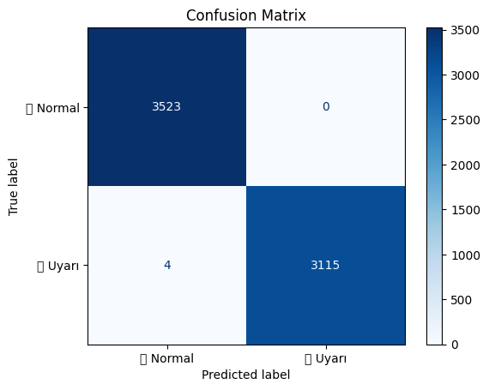
🤖 Tüm Sensörler ile Model Eğitimi
Hedef Özellik: ‘genel_uyari’ sütunu
Girdi Özellikleri: Tüm sensör sütunları
Model: LightGBMClassifier
Eğitim/Test Ayrımı: %70 eğitim, %30 test
Performans:
Yapılan testlerde Uyarı ve Normal sınıflarını ayırt edebildi.

Slide 34
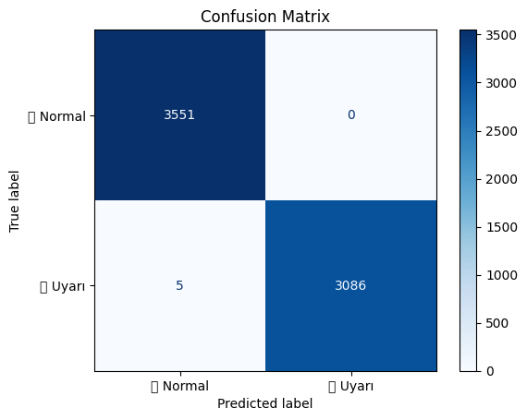
📊 Öznitelik (Feature) Seçimi
Eğitilen LightGBMClassifier modelinden elde edilen özellik önem (feature importance) skorları kullanılarak sensör sütunlarının model üzerindeki etkisi analiz edilmiştir. En etkili sütunlarla model yeniden eğitilmiştir.
Seçilen en etkili sütunlar:
ceh.2_ust2_amp.
ceh.3_alt1_amp.
ceh.2_ust1_amp.
ceh.2_alt1_amp.
on_isitma_amp.
🤖 Seçilen Sensörler ile Model Eğitimi
Hedef Özellik: ‘genel_uyari’ sütunu
Girdi Özellikleri: Tüm sensör sütunları
Model: LightGBMClassifier
Girdi Özellikleri: En etkili sensör sütunları
Eğitim/Test Ayrımı: %70 eğitim, %30 test Performans:
Yapılan testlerde Uyarı ve Normal sınıflarını ayırt edebildi.

Slide 35
520TonEnjPres VERİLERİ İLE ANALİZ

Slide 36
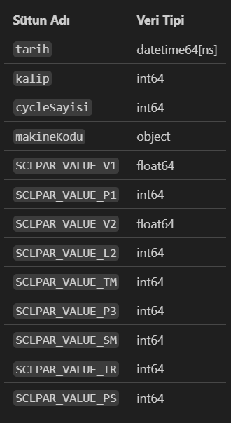
Veri Seti
✨ Genel Bakış
Gözlem Sayısı (satır): 2630
Özellik Sayısı (sütun): 13
Zaman Aralığı: tarih sütununa göre zaman serisi formatındadır.
Eksik veri : Yok
Kapsam: Enjeksiyon kalıplama sürecine ait üretim verileri.

Slide 37
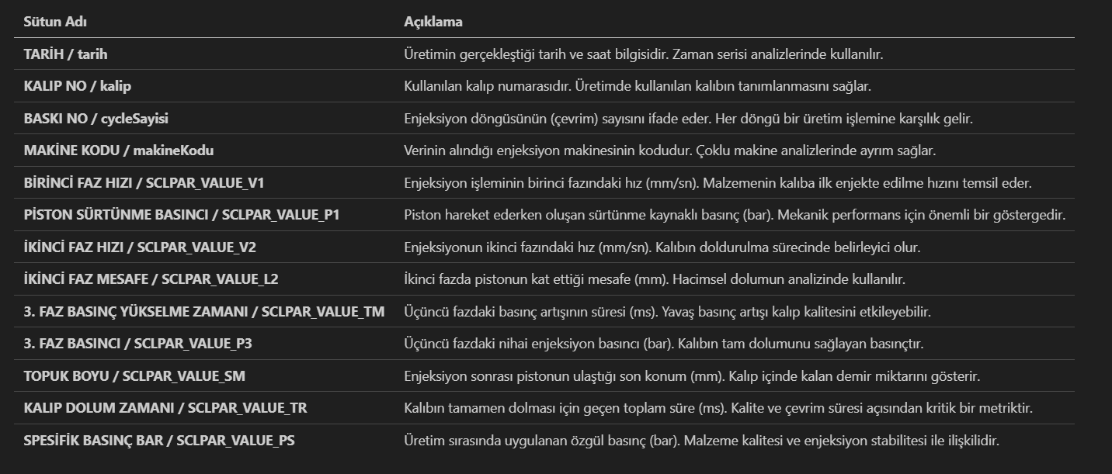

Slide 38
VERİ ÖN İŞLEME
✨ Veri kümesi zaman serisi formatında olduğu için, analizlerde tutarlılığı sağlamak amacıyla aşağıdaki temizleme adımları uygulanmıştır.
2. Dakikalık Frekansta Veri Tutarlılığı Sağlama
tarih sütunu incelendiğinde, bazı dakikalarda birden fazla kayıt bulunduğu, bazı dakikalarda ise hiç veri olmadığı gözlemlenmiştir.
Dakikalık analiz yapılabilmesi için, her dakikadan yalnızca bir kayıt (ilk gözlem) bırakılmış, aynı dakikaya ait diğer kayıtlar kaldırılmıştır.
1. Tekrarlayan CycleSayisi Değerlerinin Temizlenmesi:
cycleSayisi sütununda bazı tekrar eden döngü numaraları tespit edilmiştir (örn: 54408, 54829, 56763, 56367).
Her bir cycleSayisi değeri benzersiz olmalıdır; bu nedenle tekrar edenlerden yalnızca ilki bırakılmış, diğerleri veri kümesinden çıkarılmıştır.
Satır sayısı: 2630 → 1989

Slide 39
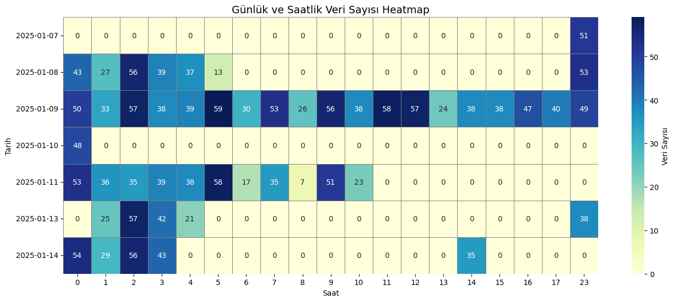
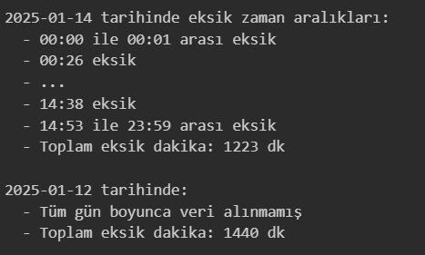
Başlangıçtaki Günlük ve Saatlik veri Yoğunluğu Heatmap
❌ Eksik Zaman Aralıkları ve Temizlik
tarih ve saat sütunları baz alınarak eksik zaman dilimleri tespit edilmiştir.
2025-01-09 tarihinde veri gün boyunca neredeyse kesintisiz toplanmış; bu tarih en yoğun veri içeren gündür.
2025-01-08, 2025-01-11 ve 2025-01-13 tarihlerinde sadece belirli saatlerde veri mevcuttur.
2025-01-10 tarihinde yalnızca gece saatlerinde veri alınmış, günün büyük kısmında veri eksiktir.
Bazı günlerde (örneğin 2025-01-07) yalnızca tek saatlik veri bulunmakta, bu da eksik veri olduğunu göstermektedir.

Slide 40
Veri Temizleme ve Filtreleme Süreci
⛔ Eksik Saatlerin ve Düşük Yoğunluklu Günlerin Çıkarılması
Veri setinde bazı saat ve gün aralıklarında hiç veri toplanmamıştır.
📉 Az Verili Günlerin Filtrelenmesi: En Az 4 Saat Kuralı
Zaman serisi analizlerinde veri miktarı analiz kalitesini doğrudan etkiler.
Verisi 4 saatten az olan günler analizden çıkarılmıştır.
Çok az verili günler:
Sağlıklı analiz yapılmasına elverişli değildir,
Interpolation gibi veri tamamlama yöntemleri için yetersizdir.
4 saat alt sınırı:
Veri kalitesi ile kapsam arasında dengeli bir çözüm sağlar.
Hem güvenilirlik artar, hem de tahmin hataları azalır.
Filtre sonrası elde kalan günler:
2025-01-08, 2025-01-09, 2025-01-11, 2025-01-13, 2025-01-14
Satır sayısı: 1989 → 1890

Slide 41
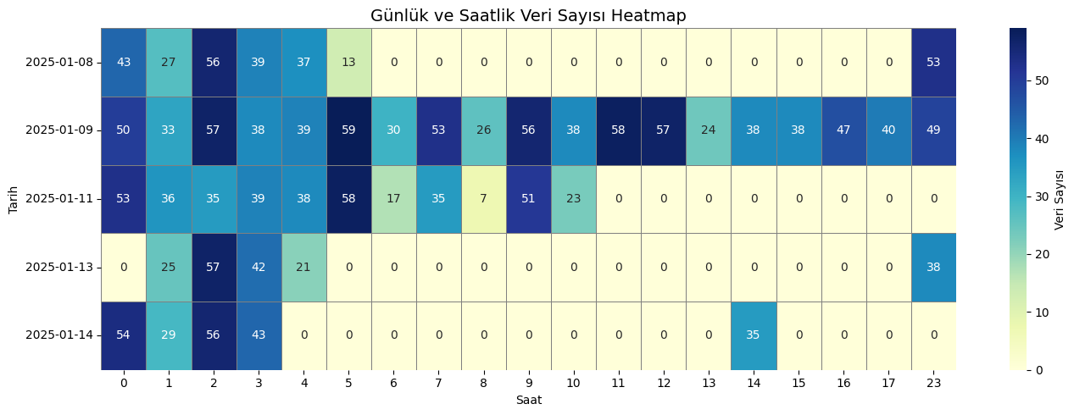
Belirli Günler Çıkarıldıktan Sonra Günlük ve Saatlik veri Yoğunluğu Heatmap
Saat 00:00 – 05:59 aralığında, tüm günlerde düzenli veri var:
Özellikle saat 02, 03, 04 için yüksek ve tutarlı veri yoğunluğu gözlemleniyor.
Saat 06:00 – 10:00 arasında bazı veri parçaları var ama çoğu gün eksik.
Saat 11:00 – 17:00 neredeyse her gün eksik.
Saat 23:00 bazı günlerde var, ama tutarsız.
✅ Önerilen Saat Aralığı: 00:00 - 05:59

Slide 42
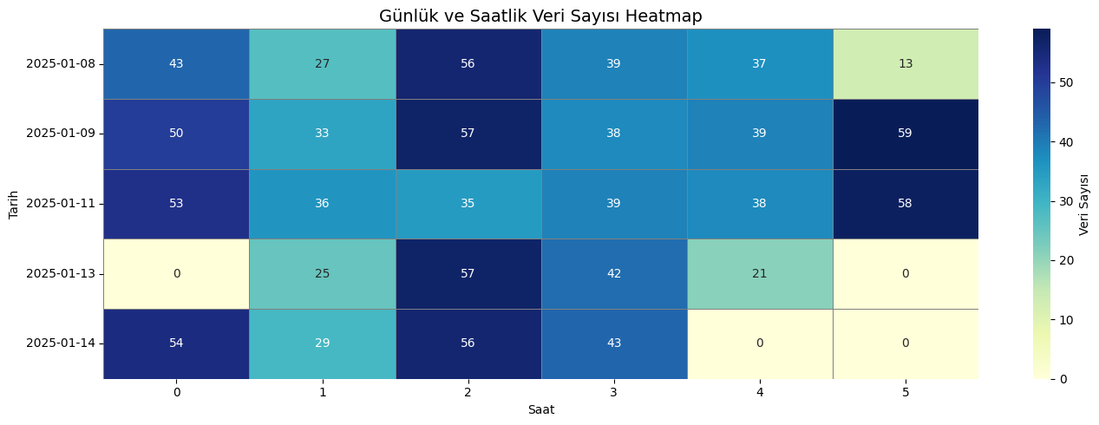
Belirli Saatler Çıkarıldıktan Sonra Günlük ve Saatlik veri Yoğunluğu Heatmap
5 günün 5’inde de veri içerir.
Veri kalitesi yüksektir.
Interpolation yapılacaksa sonuçlar güvenilirdir.
Diğer saatlerdeki eksik veriler, tahmin hatasını artırabilir.
Satır sayısı: 1890 → 1077

Slide 43
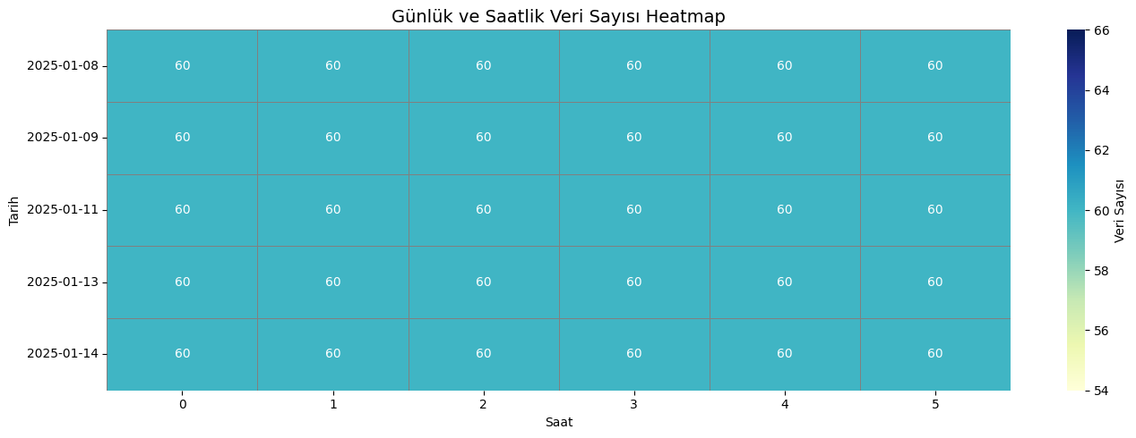
⏰ Dakikalık Veri Tamamlama
Tüm tarihler için 00:00–05:59 arası dakikalık zaman serisi oluşturuldu.
Gerçek verilerle, datetime sütunu üzerinden birleştirildi.
Eksik zamanlar için sadece datetime dolu, diğer sütunlar NaN olan satırlar eklendi.
Mevcut veriler korunarak eksik zamanlar veri setine dahil edildi.
Satır sayısı: 1077 → 1800

Slide 44
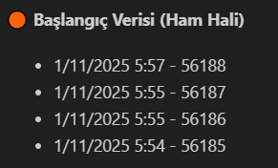
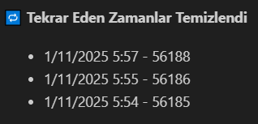
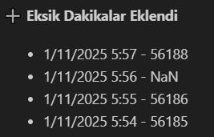
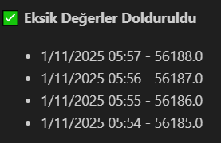
🛠️cycleSayisi Eksik Veri Doldurma Stratejisi:
• Eşit değerler arasında → aynı değerle dolduruldu
• Farklı değerler arasında → lineer interpolasyon uygulandı
• İlk değerden önce → ilk değerle dolduruldu (backward fill)
• Son değerden sonra → +1 artarak dolduruldu
🛠️Diğer Sütunlar Eksik Veri Doldurma Stratejisi:
• Forward fill ile doldurularak veri sürekliliği sağlandı
🛠️Gereksiz Sütunların Kaldırılması:
• Yardımcı sütunlar işlem sonrası temizlendi
📅 Son Durum
Veri seti 5 gün x 6 saat x 60 dk olacak şekilde tamamlandı.
Gözlem Sayısı (satır): 1800
Özellik Sayısı (sütun): 13
Sütun bazlı eksik veri yok.
Zaman Serisine Göre Düzeltme Örneği

Slide 45
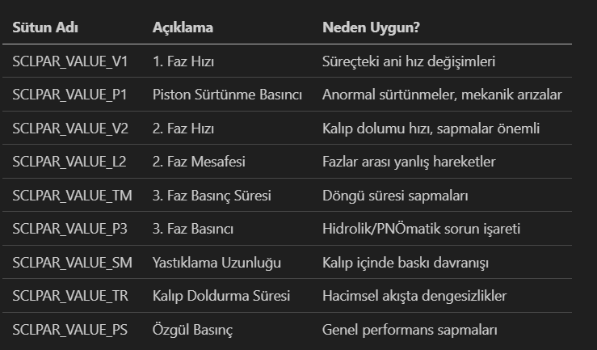
Anomali Tespiti, Analizleri ve Uyarı Sistemi Tasarımı
Analiz İçin Seçilen Sütunlar ve Uygunluk Nedenleri

Slide 46
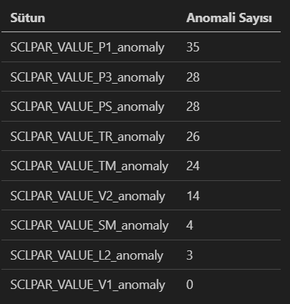
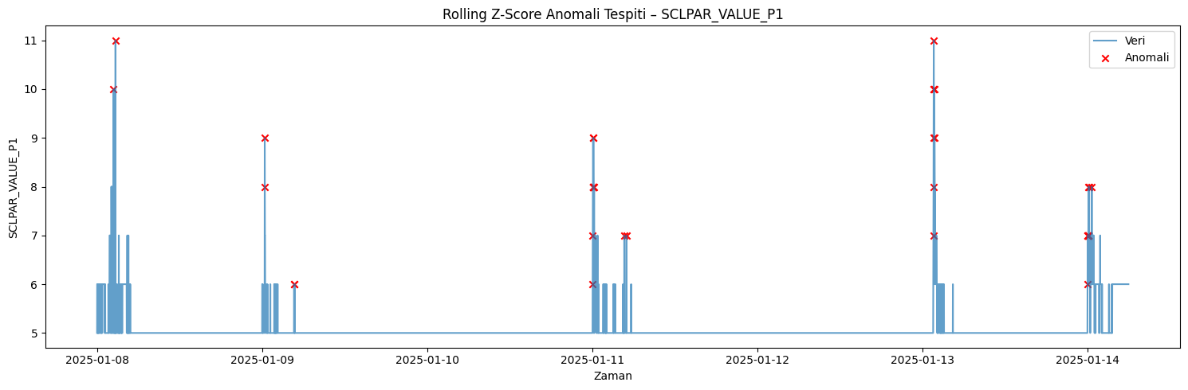
🎯 Rolling Z-score ile Anomali Tespiti Yapılmıştır, Neden Yöntemi?
Rolling Z-Score, her değeri kendi zaman penceresinde değerlendirir.
Ani sapmaları daha hassas yakalar.
Üretim süreçlerinde trend değişimlerine duyarlı olması büyük avantaj sağlar.
Parametre Seçimi: window = 180, threshold = 4
Birinci faz hızı sütunu üzerinden deneme yanılma ile bu değerler seçilmiştir.
Piston Sürtünme Basıncı Rolling Z-Score ile Elde Edilen Anomali Tespit Grafiği

Slide 47
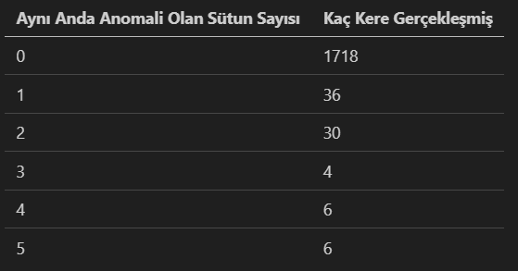
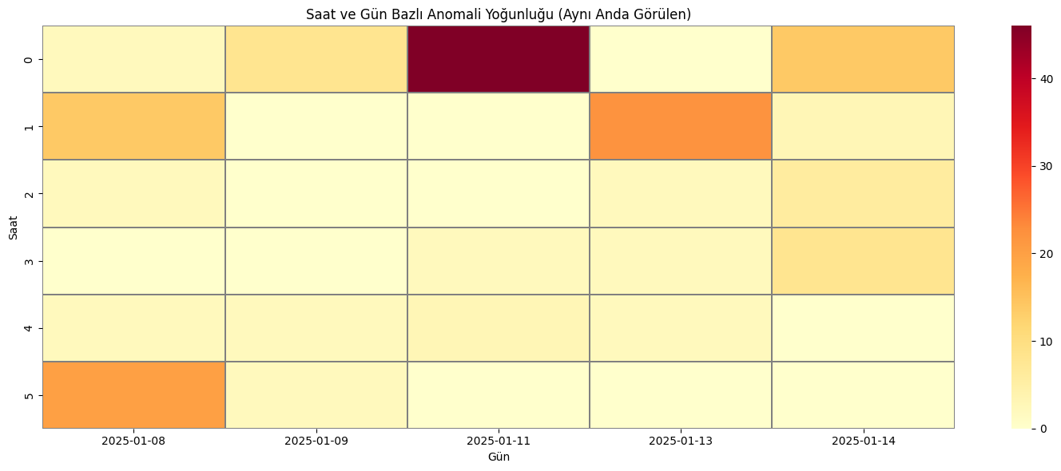
Aynı Anda Görülen Anomali Yoğunluğu
Toplamda 82 dakikada en az 1 anomali tespit edilmiştir.

Slide 48
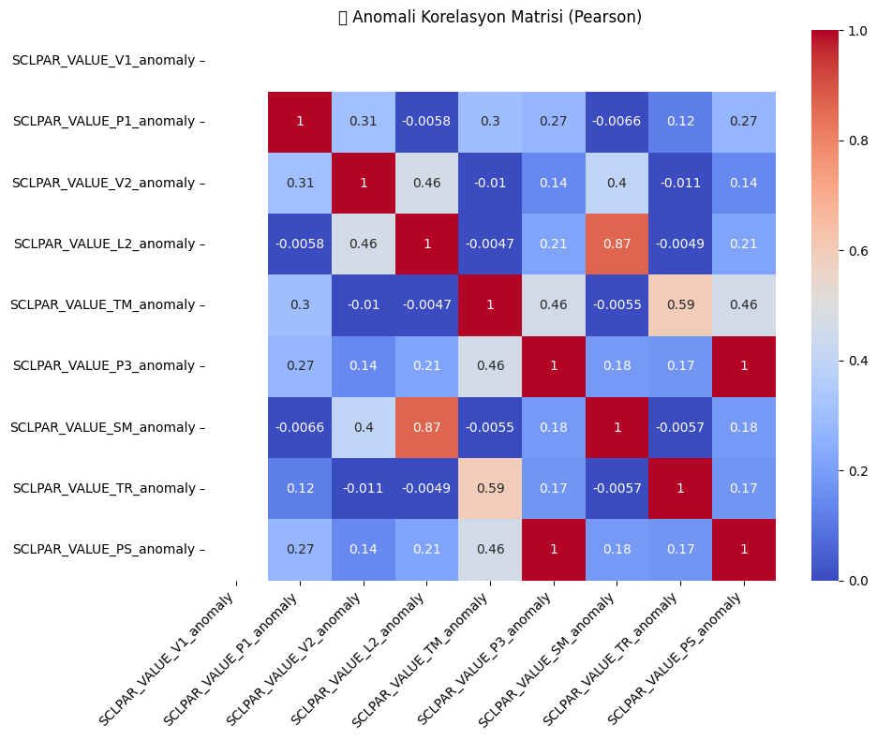
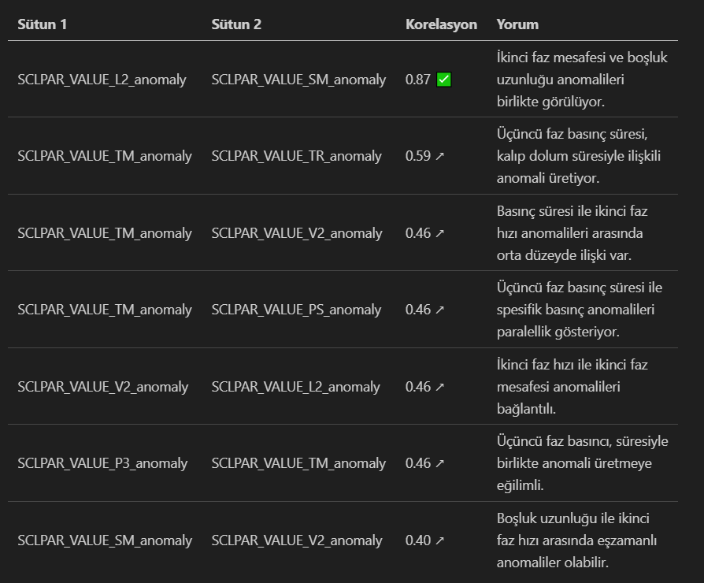
Anomali Korelasyon Matrisi

Slide 49
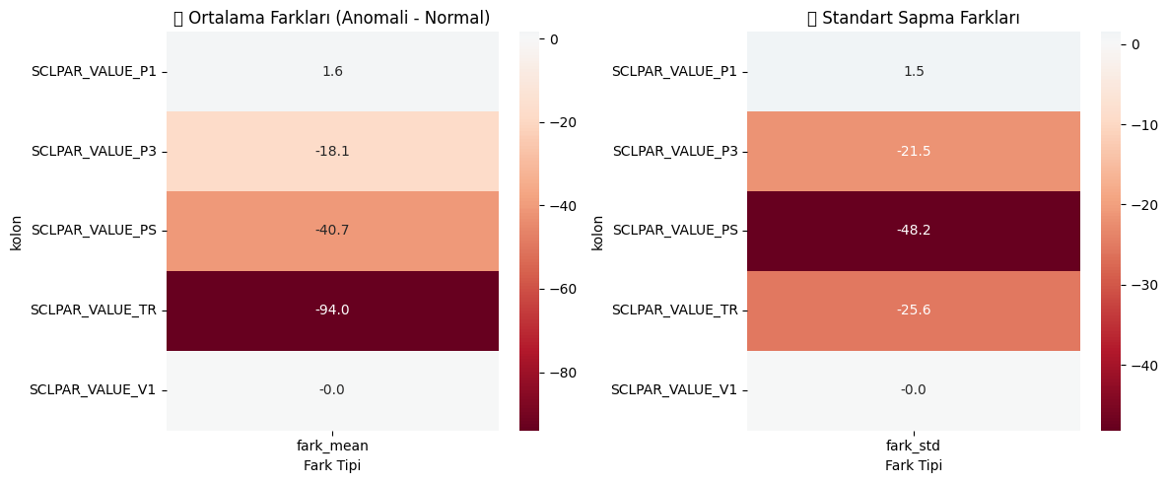
Anomali Etkisi – Korelasyon Analizi
✨ Her sensördeki anomali durumunda, yalnızca korelasyonu 0.4’ün üzerinde olan diğer sensörlerdeki ortalama ve standart sapma değişimleri incelenmiş, sonuçlar grafiklerle değerlendirilmiştir. ( 0.4 altı korelasyonlar, düşük bağımlılık nedeniyle anomali etkisinin anlamlı olmayacağı varsayılmıştır.)
SCLPAR_VALUE_V2 Anomalileri Etkisi

Slide 50
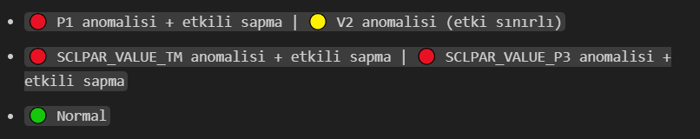
Etkileşim Tabanlı Uyarı Sistemi
✨ Bu sistem, her bir sensördeki anomalilerin diğer sensörler üzerindeki etkisini değerlendirerek satır bazlı uyarılar üretir.
⚙Nasıl Çalışır?
Eğer hiçbir sensörde anomali yoksa veya etkili bir yayılım gözlenmemişse
hayır
🟢 Normal
Her sensör kolonu için rolling z-score ile anomali maskesi oluşturulur.
Her bir zaman noktasında (satırda) hangi sensörlerde anomali olduğu kontrol edilir.
Hedef sensör o anda anomali gösteriyor mu?
evet
🔴 Kritik Anomali
Bu sensörün etkilediği diğer sensörler (Anomali Etkisi – Korelasyon Analizi sonuçlarına göre seçilmiş olanlar) belirlenir.
Etkilenen sensörün anormal olmayan zamanlardaki ortalama ve standart sapmalar hesaplanır. Bu değerler ±1 std sınırını aşıyor mu?
evet
🟡 Sınırlı Etki
hayır
Örnek Uyarı Satırları

Slide 51
Arıza kümeleri (Anomali Türlerini Gruplandırılır)
✨ Amaç, anomali anlarındaki sensör verileri toplanarak benzer desenlere göre gruplanır. Böylece olası arıza tipleri belirlenir ve bu gruplar tanı ve sistem öğrenmesi için kullanlabilir.
Anomali içeren 9 adet sensör kolonu (V1, P1, V2, L2, TM, P3, SM, TR, PS) kullanılıyor.
📌 Kümeleme sonucu 3 küme elde ediliyor:
Küme 0 — Hafif/Düşük Riskli Anomali
Küme 1 — Aşırı Süre ve Basınç Anomalisi
Küme 2 — Yüksek Basınç, Orta Süreli Anomali
🧩 Adımlar:
Veriye etkileşim tabanlı uyarı sistemi uygulanır
Anomali Snapshot'ları Oluşturulur
Her satırda en az 1 anomali varsa, o satırı anomali snapshot kabul edilir.
PCA + KMeans ile Anomali Kümeleme Gerçekleştirlir

Slide 52
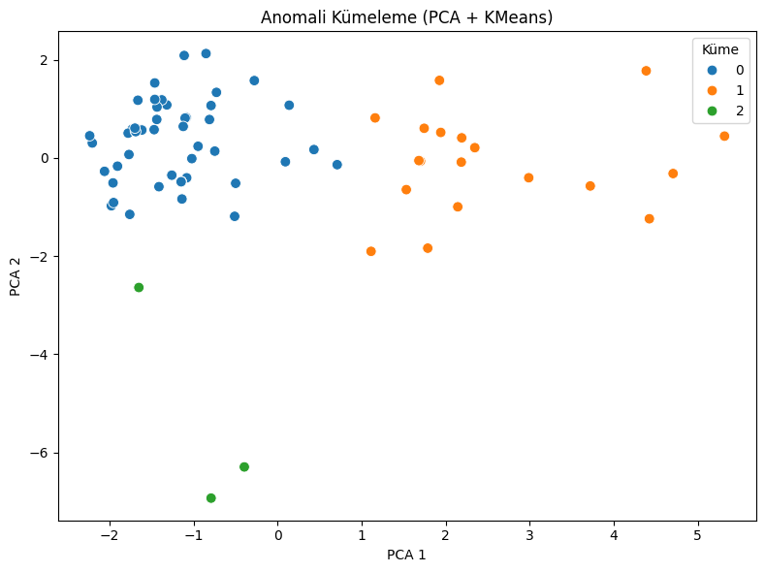
Anomali Kümeleme Grafiği
Küme 0 (mavi): En yoğun ve ana grup gibi duruyor
Küme 1 (turuncu): Açıkça farklı bir dağılıma sahip
Küme 2 (yeşil): Az sayıda ama oldukça uçta (outlier gibi), belki ciddi arızalar anlamına geliyor olabilir

Slide 53
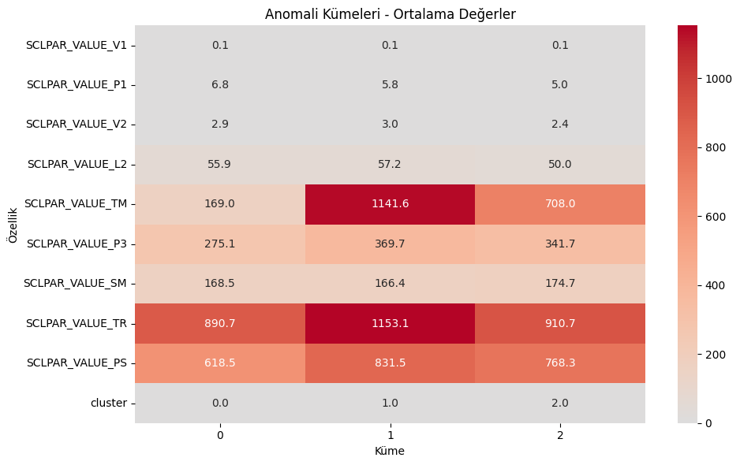
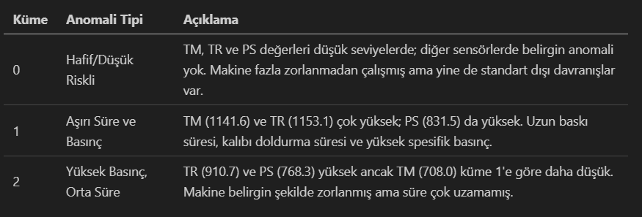
Her kümenin, hangi sensörlerde yüksek ya da düşük değerler aldığını görülebilir.

Slide 54
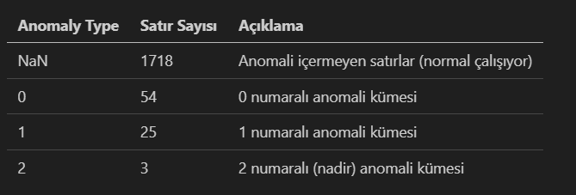
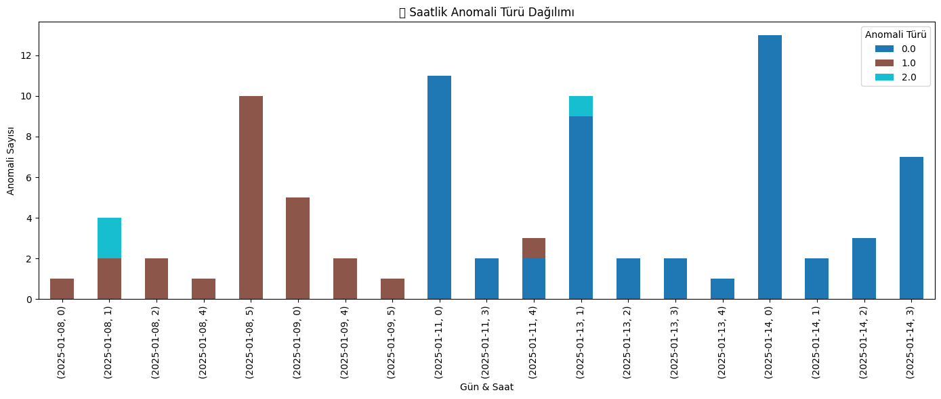
Veri setindeki kümelerin sayıları
📌 Anomali içermeyen satırlar (NaN olanlar) 3 ile doldurularak, anomali olmayanlar için yeni grup oluşturuldu. Bu şekilde etiketli eksiksiz bir veri seti oluşturulmuş olur.
Günlük ve saatlik anomali türü dağılım grafiği

Slide 55
Anomaly Tip Bazlı Erken Uyarı Modeli
✨ Amaç, her bir gözleme bakarak, anomali tipini (0, 1, 2, 3) önceden tahmin eden bir model kurmak. (3: anomali olmayan)
➕ Modelde Kullanılan İlk Sensor Sütunları:
SCLPAR_VALUE_V1
SCLPAR_VALUE_P1
SCLPAR_VALUE_V2
SCLPAR_VALUE_L2
SCLPAR_VALUE_TM
SCLPAR_VALUE_P3
SCLPAR_VALUE_SM
SCLPAR_VALUE_TR
SCLPAR_VALUE_PS
📊 Veri Seti
Arıza kümeleme sonucunda elde edilen veri seti kullanılır.
🎯 Hedef Değişken
‘anomaly_type’ sütunu anomali gruplarını içeriyor.

Slide 56
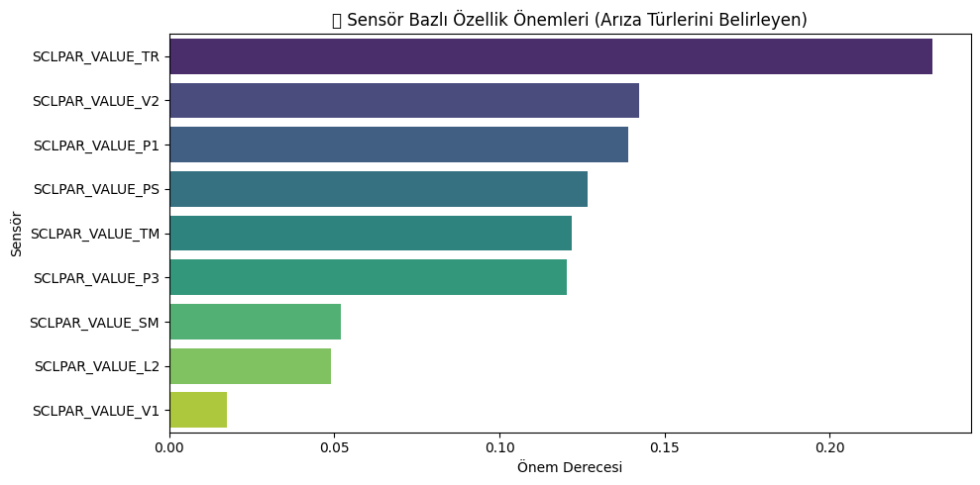
Özellik önlem analizi ile model ilk sensör kolonlarıyla bir kez eğitildikten sonra, hangi sensörlerin karar verirken ne kadar etkili olduğunu görselleştirildi.
➕ En etkili 6 sensör seçildi:
SCLPAR_VALUE_TR
SCLPAR_VALUE_V2
SCLPAR_VALUE_PS
SCLPAR_VALUE_P1
SCLPAR_VALUE_TM
SCLPAR_VALUE_P3
Bunlar ile model tekrar eğitildi.

Slide 57

🤖 Model Eğitimi
Hedef Özellik: ‘anomaly_type’ sütunu
Girdi Özellikleri: 6 sensör sütunları
Model: RandomForestClassifier
✨ Sonuç
Model, normal ve baskın anomali türlerini yüksek doğrulukla ayırt edebiliyor; az örnekli gruplarda ise ek veri ile daha iyi sonuçlar alınabilir.
Anomalilerin sayıları artırılarak model yeniden eğitilebilir. Anomalilerin sayısını arttırmak için de rolling Z-score parametreleri (window, treshold) değiştirilebilir.

Slide 58

cycleSayisi Sütunu Anomali Tespiti
✨ Yapılan analizlerde cycleSayisi sütununda ardışık tekrar eden değerlerin bazıları, üretim durmuş gibi görünse de, aslında veri girişindeki yinelenmelerden kaynaklanmaktadır.
Veri temizleme adımında yapılan cycleSayisi sütunundaki eksik veri doldurma işleminden dolayı tekrarlar bulunuyor.
📊 Özet Bulgular
Toplam veri sayısı: 1800 satır
Gerçek duruş olasılığı taşıyan satır sayısı: 46
Oran: ≈ %2.56
🔍 Yorum
Verinin %97’sinden fazlası düzgün ilerliyor.
Sadece %2.5'lik kısımda hem cycleSayisi tekrarı hem de sensör hareketliliği tespit edildi.
Bu durum, sistemin büyük oranda güvenilir çalıştığını ve potansiyel hataların izlenebilir olduğunu gösteriyor.
✅ cycleSayisi ve sensör sütunları birlikte analiz edilerek aşağıdaki uyarı sistemi geliştirilmiştir

